Slide 1






دليل المستخدم الشامل
Langford Student Management System
نظام إدارة الطلاب والمبيعات — معهد لانغفورد الدولي — الكويت
التقارير
المدفوعات
لوحة التحكم
إدارة الطلاب

Slide 2

















محتويات الدليل
المدفوعات Payments
شاشة تسجيل الدخول
تتبع الرسوم والمدفوعات
كيفية الدخول بالإيميل أو Google
التقارير Reports
لوحة التحكم Dashboard
تقارير الأداء والتحليلات
نظرة عامة على الأداء والإحصائيات
تقرير تسجيل الدخول
إدارة الطلاب Students
سجل دخول جميع المستخدمين
إضافة وعرض وتعديل بيانات الطلاب
الإعدادات Settings
خط المبيعات Pipeline
إدارة المستخدمين والصلاحيات
متابعة مراحل تحويل الطلاب

Slide 3


1
القسم 1
شاشة تسجيل الدخول
Login Screen — الدخول الآمن للنظام

Slide 4
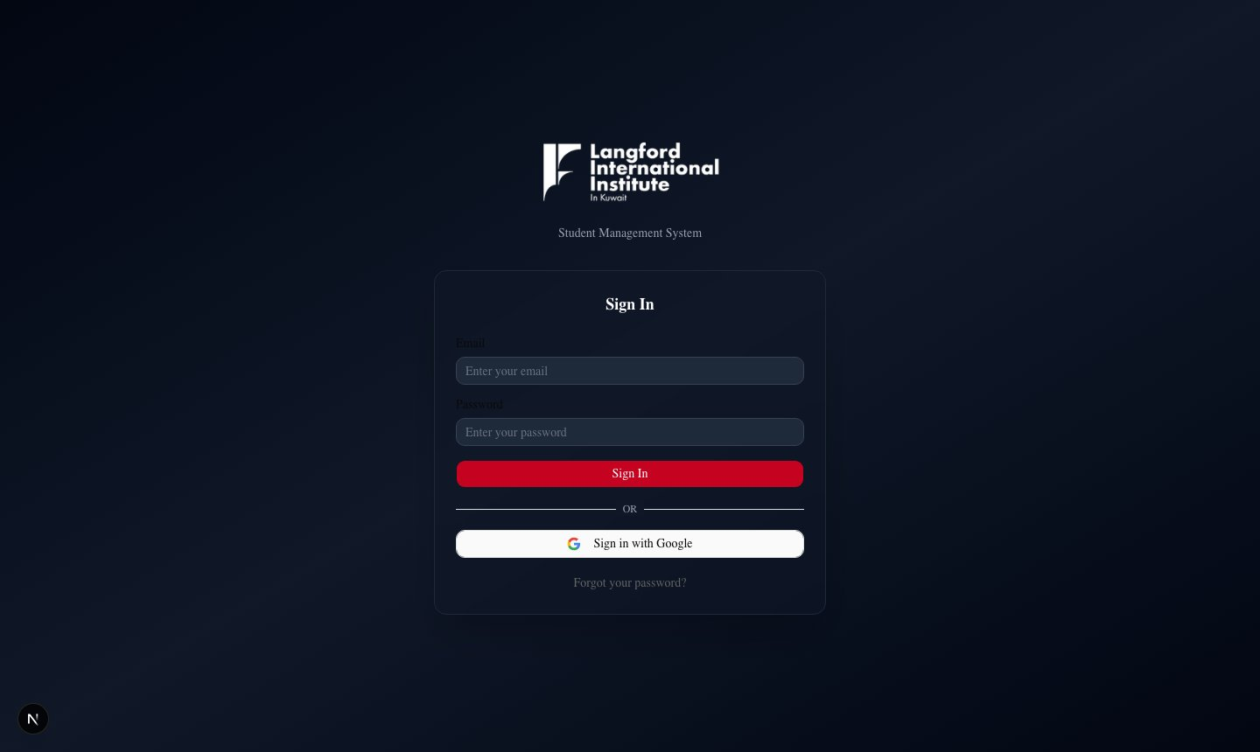
شاشة تسجيل الدخول — Login
الدخول بالإيميل وكلمة المرور
1
أدخل الإيميل المخصص لك ثم كلمة المرور
الدخول بحساب Google
2
اضغط Sign in with Google للدخول السريع
نسيت كلمة المرور؟
3
اضغط Forgot your password للاسترداد
نوعين صلاحيات
4
Admin — صلاحيات كاملة | Sales — مبيعات فقط

Slide 5
2
القسم 2
لوحة التحكم — Dashboard
نظرة عامة على أداء المعهد والإحصائيات

Slide 6
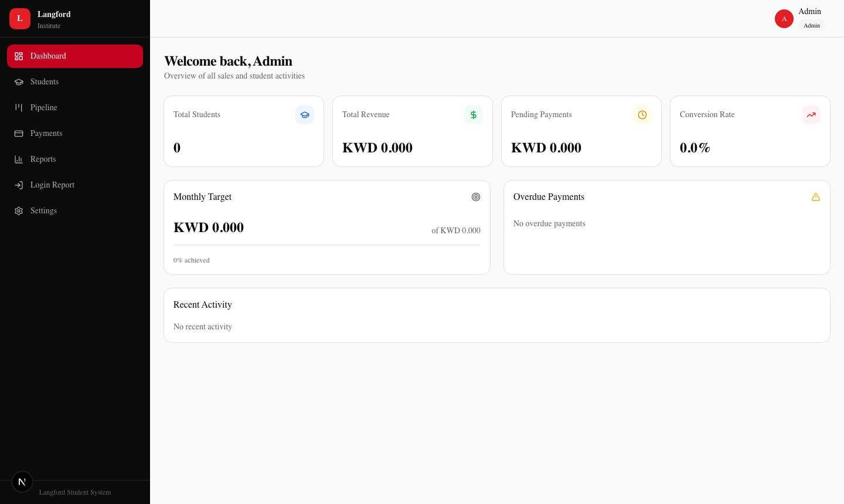
لوحة التحكم — Dashboard
إجمالي الطلاب (Total Students)
1
عدد جميع الطلاب المسجلين
إجمالي الإيرادات (Total Revenue)
2
مجموع الرسوم المحصّلة بالدينار الكويتي
المدفوعات المعلقة (Pending)
3
الرسوم التي لم تُسدَّد بعد
نسبة التحويل (Conversion Rate)
4
نسبة الملتحقين من المهتمين
الهدف الشهري + النشاط الأخير
5
مؤشر التقدم وآخر التحديثات

Slide 7
3
القسم 3
إدارة الطلاب — Students
إضافة وعرض وتعديل بيانات الطلاب

Slide 8
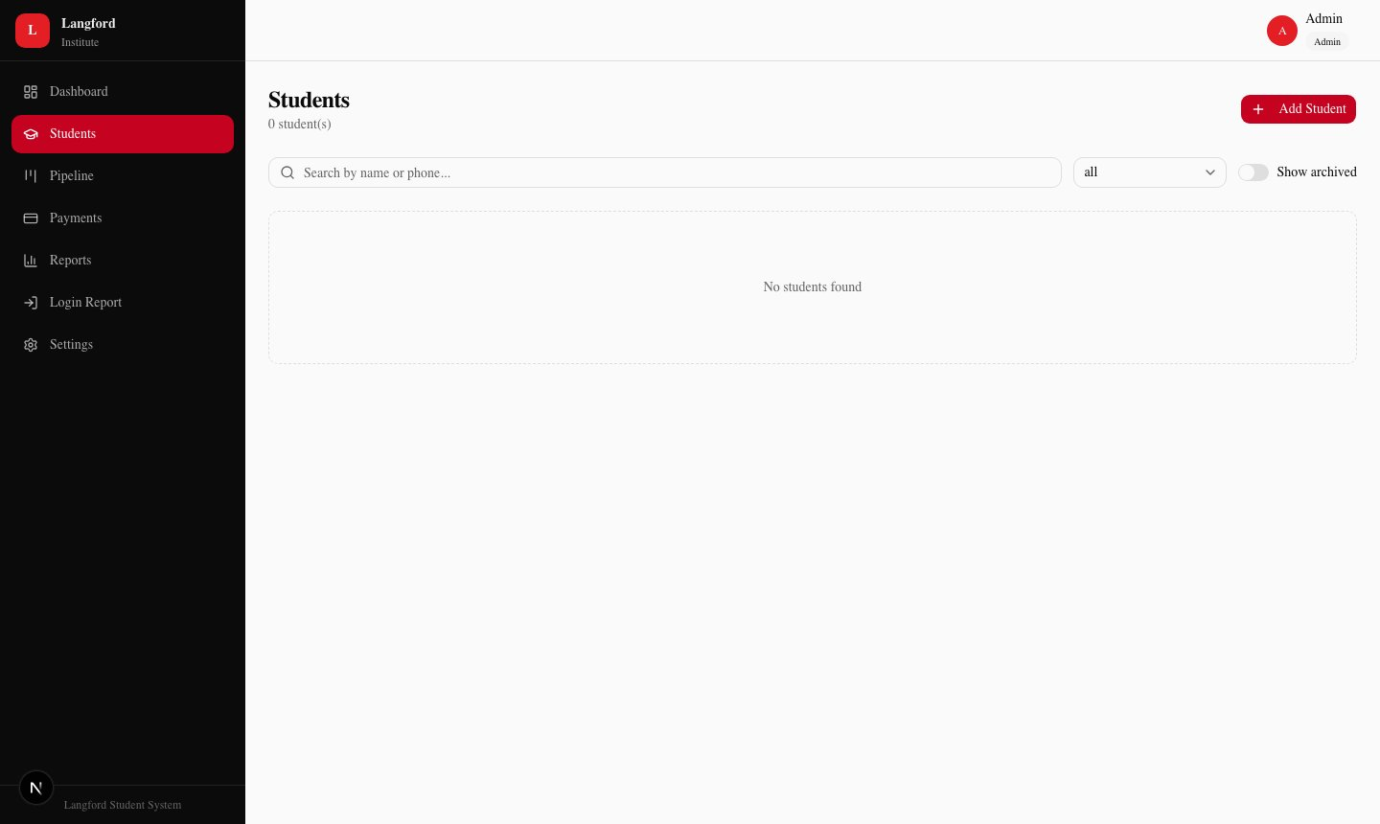
قائمة الطلاب — Students
بحث سريع
1
ابحث بالاسم أو رقم الهاتف
فلترة حسب الحالة
2
الكل / Lead / Enrolled / Paid...
إظهار المؤرشفين
3
تفعيل Show archived
+ Add Student
4
الزر الأحمر لإضافة طالب جديد
ملف الطالب
5
اضغط اسم الطالب لعرض التفاصيل

Slide 9
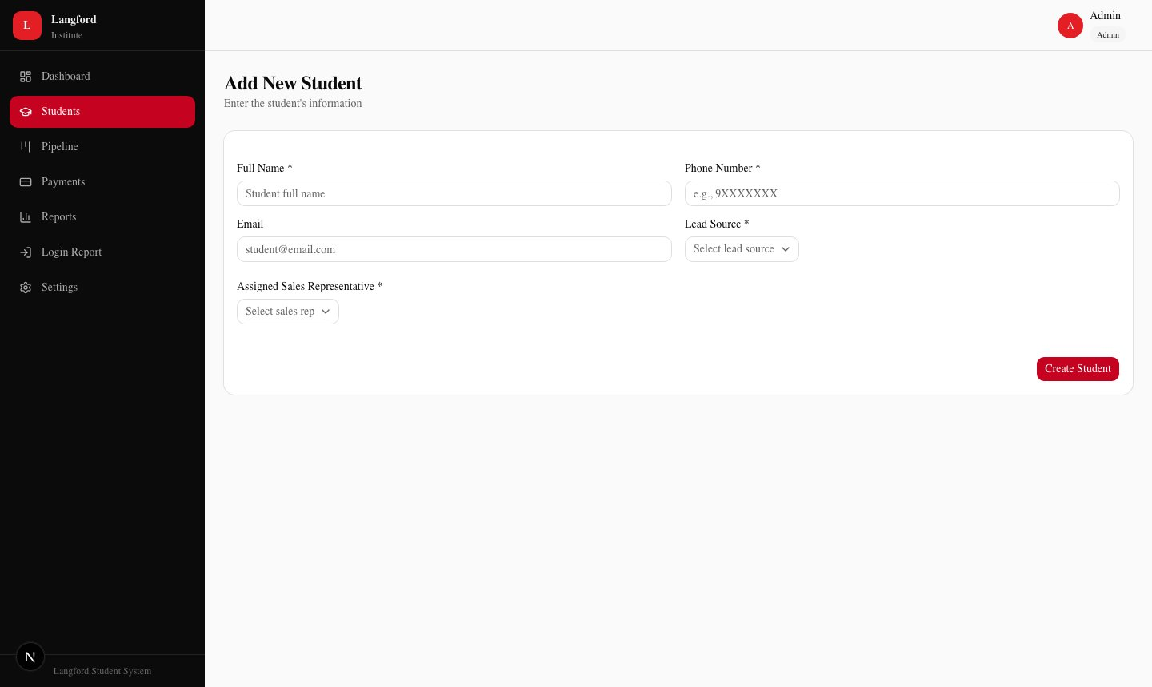
إضافة طالب جديد — Add Student
الاسم الكامل *
1
الاسم الرباعي — حقل إلزامي
رقم الهاتف *
2
رقم التواصل — حقل إلزامي
البريد الإلكتروني
3
إيميل الطالب — اختياري
مصدر الطلب (Lead Source) *
4
Social Media / Walk-in / Referral...
المندوب المسؤول *
5
تحديد موظف المبيعات

Slide 10

4
القسم 4
خط المبيعات — Pipeline
متابعة مراحل تحويل الطلاب

Slide 11
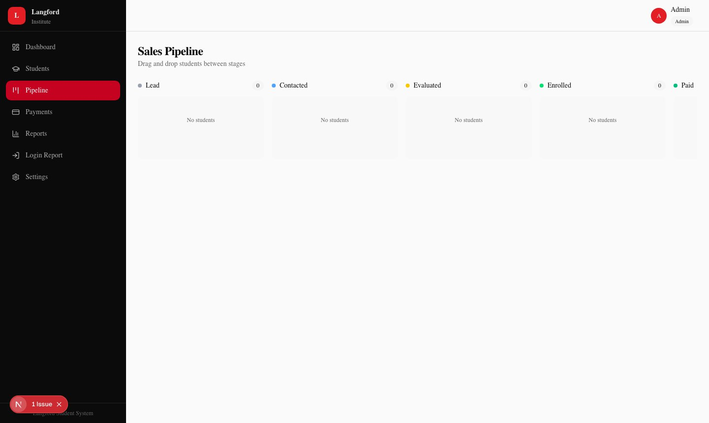


خط المبيعات — Sales Pipeline
1
Lead — مهتم جديد
2
Contacted — تم التواصل
3
Evaluated — تم التقييم
4
Enrolled — مسجّل
5
Paid — سدّد الرسوم
Drag & Drop
اسحب بطاقة الطالب وأفلتها لتغيير مرحلته!

Slide 12
5
القسم 5
المدفوعات — Payments
تتبع الرسوم والمدفوعات

Slide 13
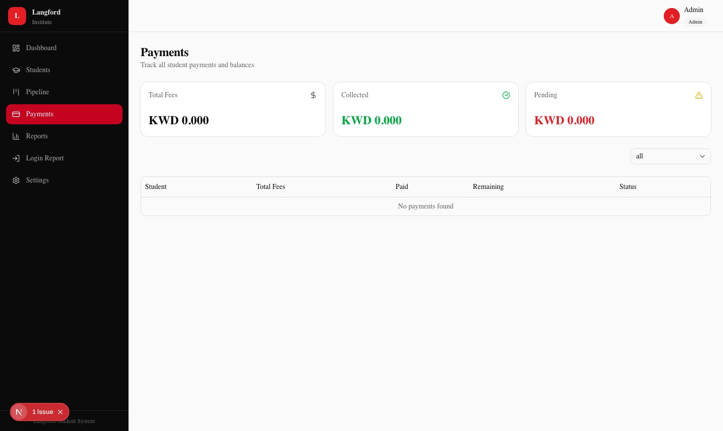
المدفوعات — Payments
إجمالي الرسوم (Total Fees)
1
مجموع كل الرسوم المسجلة
المبالغ المحصّلة (Collected)
2
ما تم تحصيله — بالأخضر
المبالغ المعلقة (Pending)
3
ما لم يُسدَّد — بالأحمر
فلترة حسب الحالة
4
all / paid / partial / pending
تفاصيل كل طالب
5
الاسم، الرسوم، المسدَّد، المتبقي

Slide 14
6
القسم 6
التقارير — Reports
تقارير الأداء وتحليل مصادر الطلاب

Slide 15
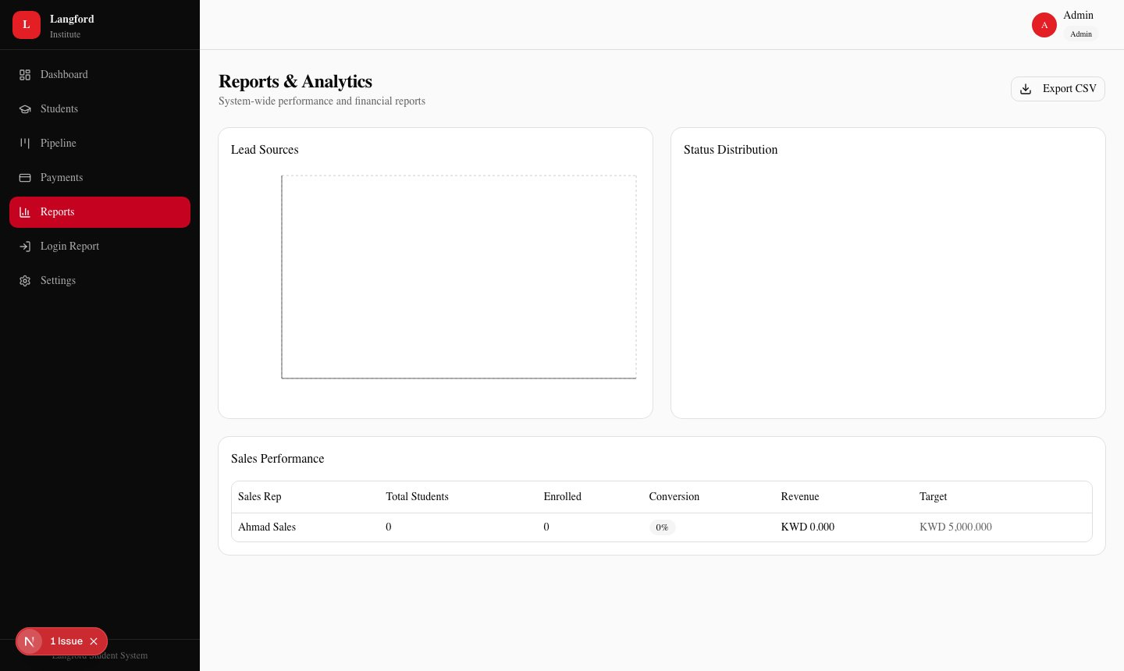

التقارير — Reports & Analytics
مصادر الطلاب (Lead Sources)
1
رسم بياني يوضح مصادر الاستقطاب
توزيع الحالات (Status Distribution)
2
نسبة الطلاب في كل مرحلة
أداء فريق المبيعات
3
مقارنة: الطلاب، التحويل، الإيرادات
تصدير CSV
4
اضغط Export CSV لتحميل كجدول
هذه الصفحة للمدير فقط — Admin Only

Slide 16

7
القسم 7
تقرير تسجيل الدخول
Login Report — سجل دخول المستخدمين

Slide 17
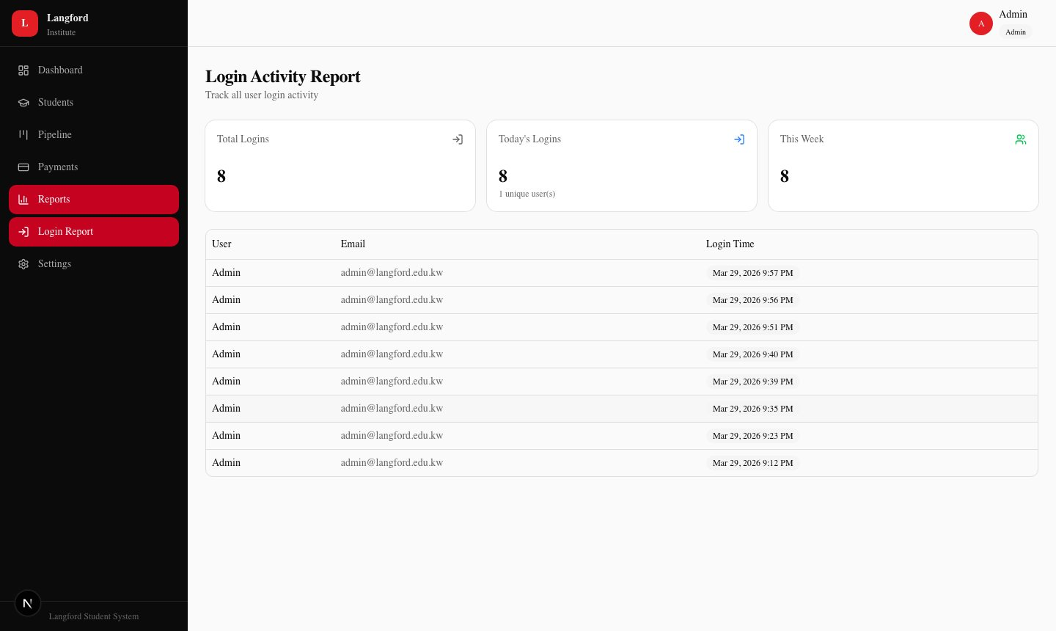
تقرير تسجيل الدخول — Login Report
إجمالي عمليات الدخول
1
مجموع مرات الدخول منذ بدء النظام
دخول اليوم (Today's Logins)
2
عدد الدخول + المستخدمين الفريدين
دخول هذا الأسبوع
3
إجمالي آخر 7 أيام
سجل تفصيلي
4
الاسم، الإيميل، تاريخ ووقت الدخول
للمدير فقط — يسجّل كل دخول تلقائياً

Slide 18

8
القسم 8
الإعدادات — Settings
إدارة المستخدمين والصلاحيات

Slide 19
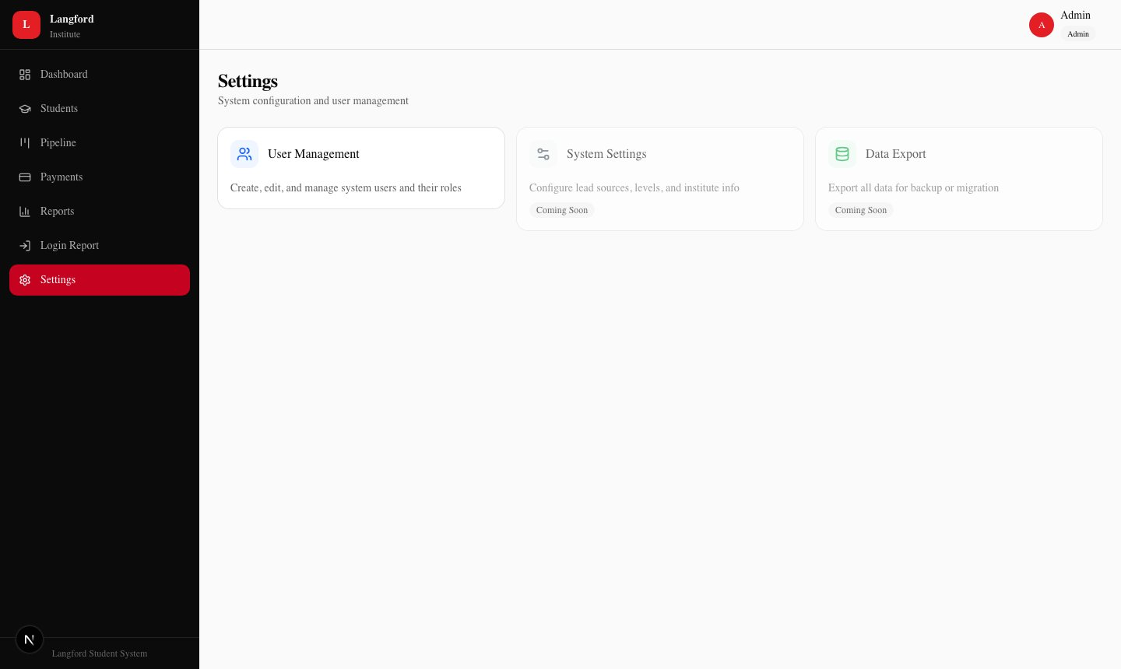
الإعدادات — Settings
إدارة المستخدمين
1
إنشاء حسابات، تعديل أدوار، حذف
إعدادات النظام
2
مصادر الطلاب، المستويات — قريباً
تصدير البيانات
3
نسخة احتياطية — قريباً

Slide 20
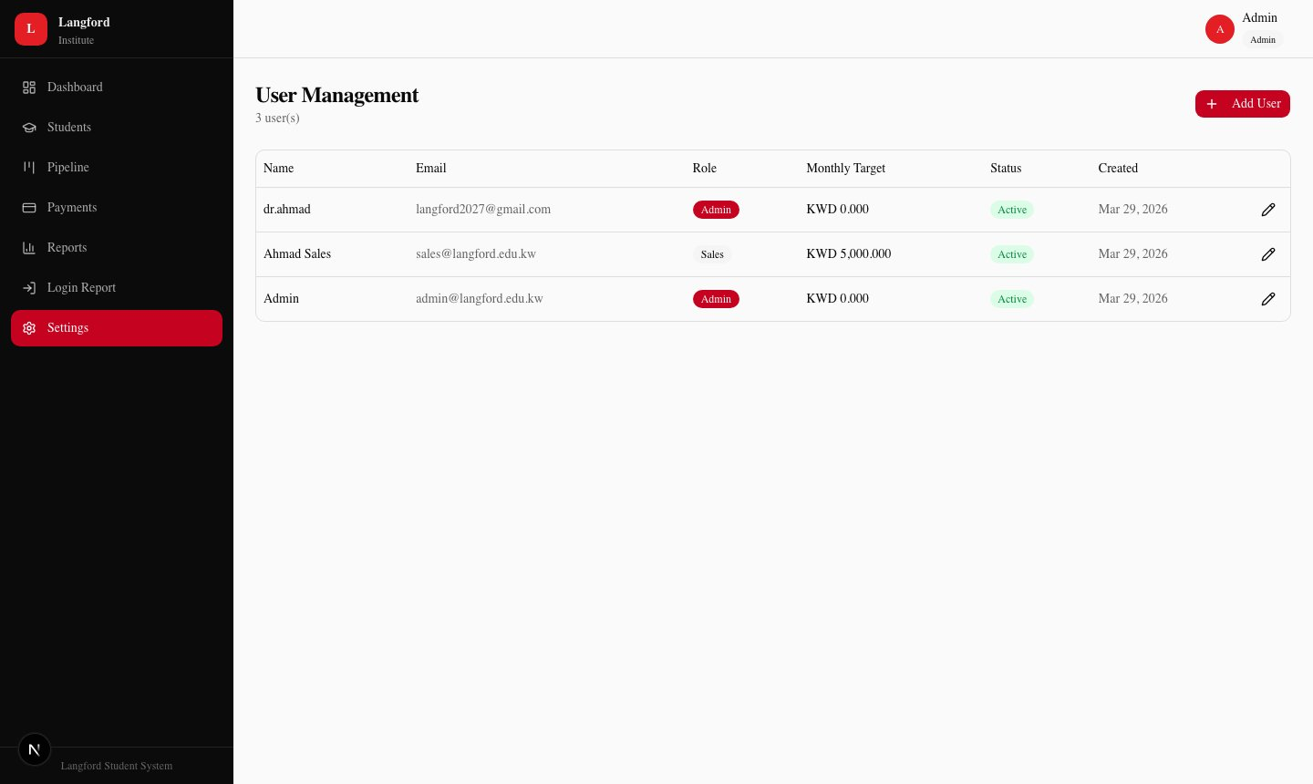
إدارة المستخدمين — User Management
قائمة المستخدمين
1
الاسم، الإيميل، الدور، الهدف، الحالة
+ Add User
2
لإنشاء حساب جديد
تعديل المستخدم ✏️
3
أيقونة القلم لتعديل البيانات
حذف المستخدم
4
زر Delete User من صفحة التعديل
حالة المستخدم
5
Active = نشط | تعطيل بدون حذف

Slide 21
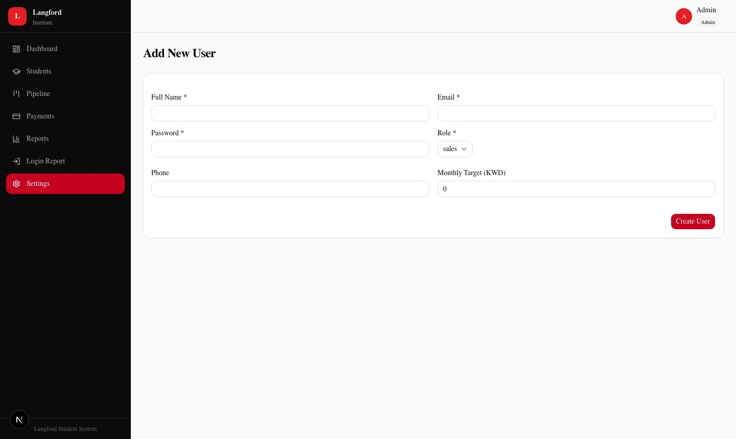
إضافة مستخدم جديد — Add User
الاسم الكامل *
1
اسم الموظف كما يظهر في النظام
البريد الإلكتروني *
2
إيميل تسجيل الدخول
كلمة المرور *
3
كلمة المرور الأولية
الدور (Role) *
4
Admin أو Sales
الهدف الشهري (KWD)
5
الهدف المالي بالدينار الكويتي

Slide 22

مقارنة الصلاحيات — Admin vs Sales
الصفحة / الميزة | Admin (مدير) | Sales (مبيعات)
لوحة التحكم | ✅ كاملة | ✅ محدودة
إدارة الطلاب — عرض وإضافة | ✅ | ✅
حذف الطلاب | ✅ | ❌
خط المبيعات | ✅ | ✅
المدفوعات | ✅ | ✅
التقارير | ✅ | ❌
تقرير تسجيل الدخول | ✅ | ❌
إعدادات النظام | ✅ | ❌
إدارة المستخدمين | ✅ | ❌

Slide 23

شكراً لاستخدامكم نظام لانغفورد
Langford International Institute — Kuwait
للدعم الفني تواصل مع مسؤول النظام

